Slide 1

IL NEOLITICO

Slide 2
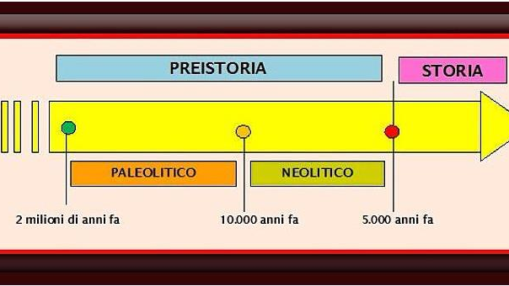

Slide 3
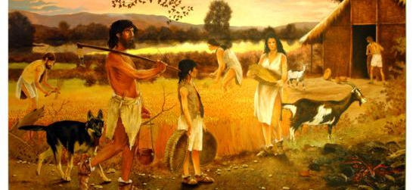
NEOLITICO SIGNIFICA ETA’ DELLA PIETRA NUOVA CIOE’ GLI UOMINI NON SOLO SCHEGGIANO LA PIETRA, MA IMPARANO A LEVIGARLA PER FARE STRUMENTI SEMPRE PIU’ UTILI E SIMILI AI NOSTRI.

Slide 4
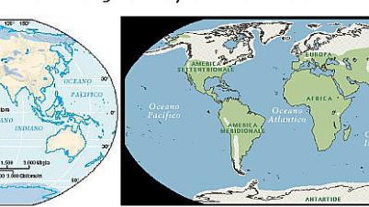
Si assiste a un importante cambiamento climatico. Il clima dvento’ piu’ caldo e nelle zone prima ricoperte di ghiaccio, cominciarono a crescere boschi e foreste. Gli uomini trovarono luoghi sempre piu’adeguati dove poter vivere.

Slide 5
IL CLIMA DIVENTA PIU' CALDO
Cominciarono a crescere nuove piante ed erba.
Alcuni animali si estinsero,altri si spostarono nelle zone dove faceva ancora freddo;i mammiferi si diffusero in tutta la Terra.
Si estesero ampie vallate e prati attraversate dai fiumi; si formarono folti boschi.

Slide 6
IMPORTANTI NOVITA’ DEL NEOLITICO

Slide 7
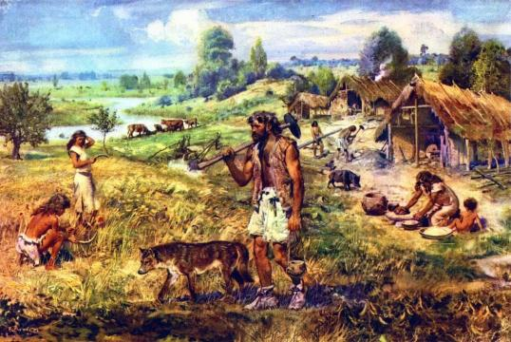
L’UOMO DIVENTA ALLEVATORE
Impara ad addomesticare e ad allevare gli animali come capre, pecore, maiali e mucche. In tale modo ha la carne e il latte a sua disposizione, senza dovere andare a caccia. Il primo animale addomesticato è il cane. Pag. 44

Slide 8
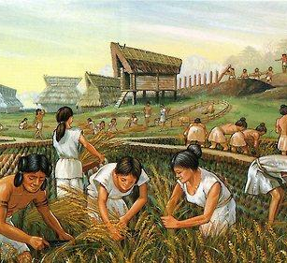
L’UOMO DIVENTA AGRICOLTORE
Gli uomini capirono che dai semi caduti nel terreno nascevano nuove piante. Impararono così a seminare e ad aspettare fino al momento del raccolto. Nacque così l’agricoltura. Pag.45

Slide 9

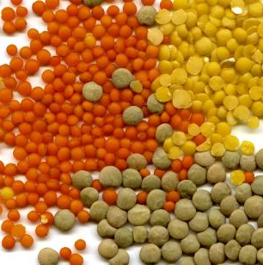
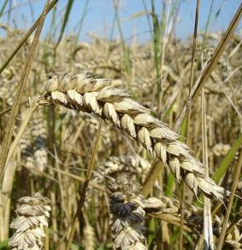
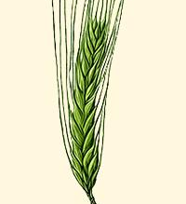
Gli uomini coltivavano: orzo, grano, farro, avena, lenticchie e piselli.

Slide 10
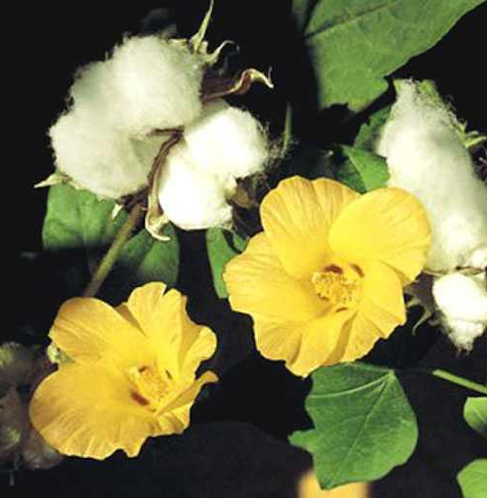
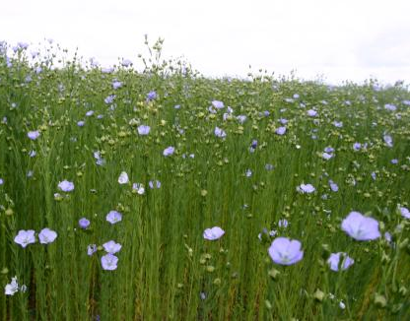
Coltivarono anche lino e cotone per ricavarne filo per la tessitura.
Pag.50

Slide 11
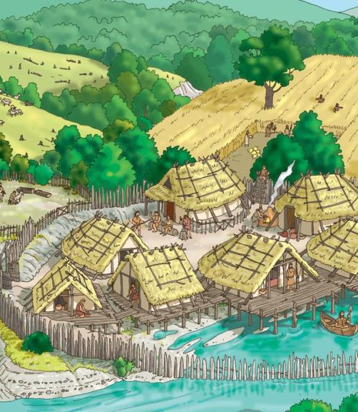
Per potere coltivare e allevare l’uomo ebbe bisogno di stabilirsi in un posto fisso. Diventa così SEDENTARIO e impara a costruire I PRIMI VILLAGGI. Pag.46

Slide 12
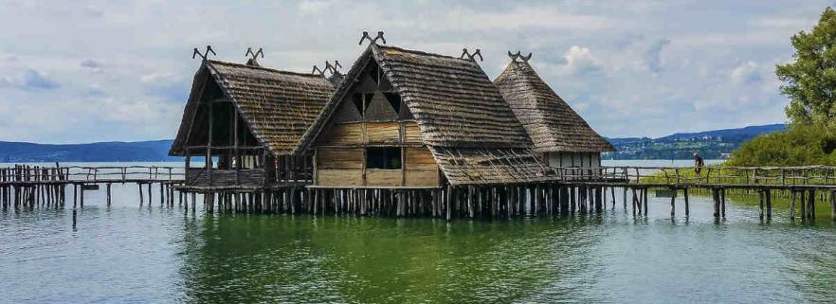
Le abitazioni fisse, però, potevano essere facilmente aggredite dai nemici o dagli animali feroci. Per questa ragione, verso la fine del Neolitico nacquero così le palafitte.
Le palafitte erano capanne costruite su dei lunghi pali conficcati sul fondo di un lago o di una palude. Erano collegate alla terraferma mediante delle passerelle che, durante la notte, venivano ritirate.

Slide 13

L’UOMO DIVENTA ARTIGIANO
Impara a costruire nuovi utensili.
Per l’agricoltura servivano nuovi attrezzi come zappe, falcetti, macine per schiacciare i chicchi e fare la farina.

Slide 14
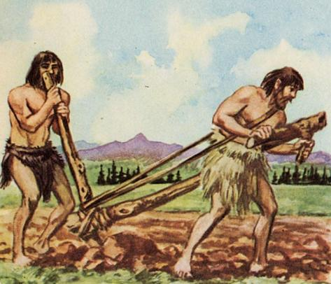
Verso la fine del Neolitico fu inventato l'aratro formato da robusti rami con due punte. All'inizio era trainato dagli uomini successivamente utilizzarono gli animali.
Pag.45

Slide 15
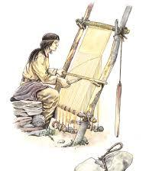
Le donne impararono a filare la lana e a tessere alcune fibre vegetali. Ottenevano dei tessuti per confezionare abiti.
Pag. 50

Slide 16
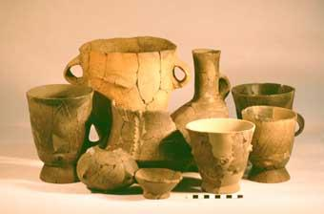
Iniziarono a costruire recipienti per conservare il raccolto gli uomini impararono a fare i vasi di terracotta o ceramica. Prima impastavano l’argilla con l’acqua poi davano la forma al recipiente, infine lo cuocevano sul fuoco così da ottenere un materiale più resistente.
Pag. 49

Slide 17
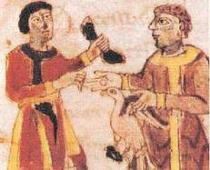
L’UOMO DIVENTA COMMERCIANTE
Durante il neolitico nacque la prima forma di commercio.Pag 60
Non esisteva il denaro, ma gli scambi erano fatti con il BARATTO cioè ognuno scambiava con un altro uomo i prodotti che possedeva, con quelli di cui aveva bisogno e che non possedeva.

Slide 18
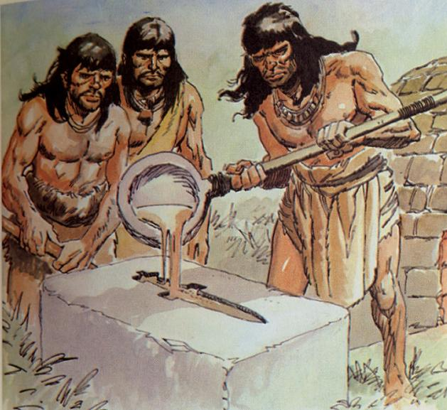
ALLA FINE DEL NEOLITO NASCE LA METALLURGIA
Gli uomini imparano a fare i fabbri: riescono con il fuoco a sciogliere i metalli che ci sono nelle rocce e a costruire così oggetti molto resistenti.
PAG. 58-59

Slide 19
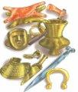
In ordine prima scoprono il rame, poi il bronzo (rame + stagno) infine il ferro. Questo ultimo periodo a cavallo tra Neolitico e la Storia si chiama ETA’ DEI METALLI
Pag. 58

